Slide 1
Системи за управление на медицински изследвания
Medical examination management system

Slide 2



Предназначение на проекта
Подпомага медицинските заведения лесно и безпроблемно да обслужват пациенти
Позволява на пациентите бързо да записват часове за изследвания
Предоставя архив от проведени изследвания и техните резултати

Slide 3



потребители на приложението
Администратор – има достъп до всички функционалности
Пациент – има ограничен достъп до функционалности, като вижда само своите записани часове и резултати
Доктор – има ограничен достъп до функционалности, като вижда само записани часове в отделението, което работи и резултати на своите пациенти

Slide 4
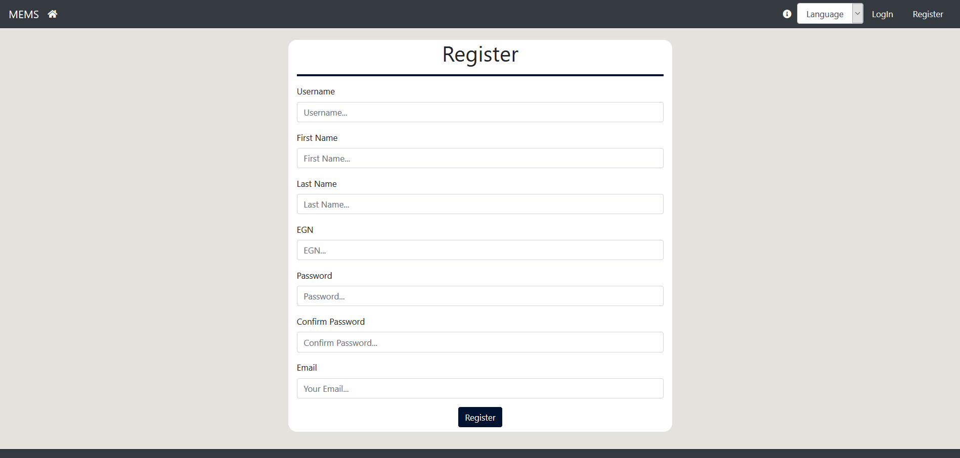
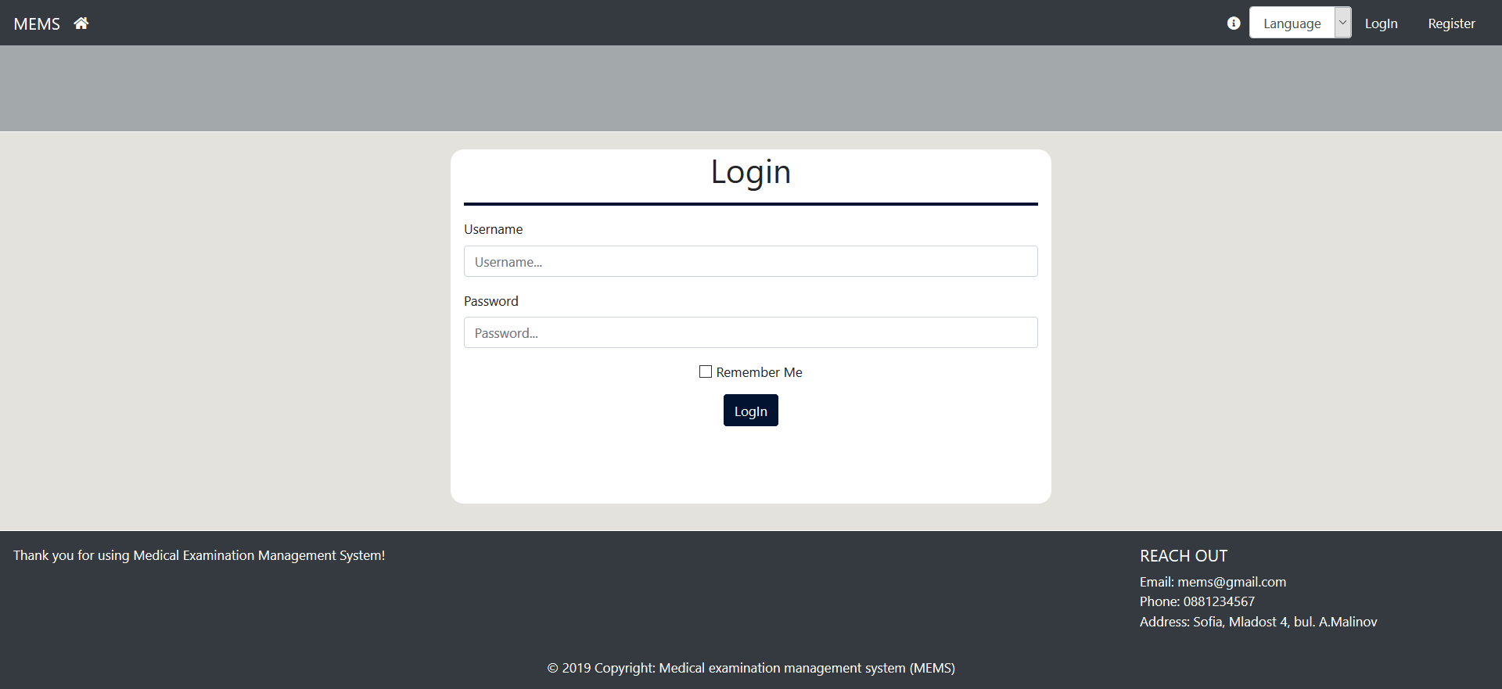
Регистриране и влизане в приложението

Slide 5
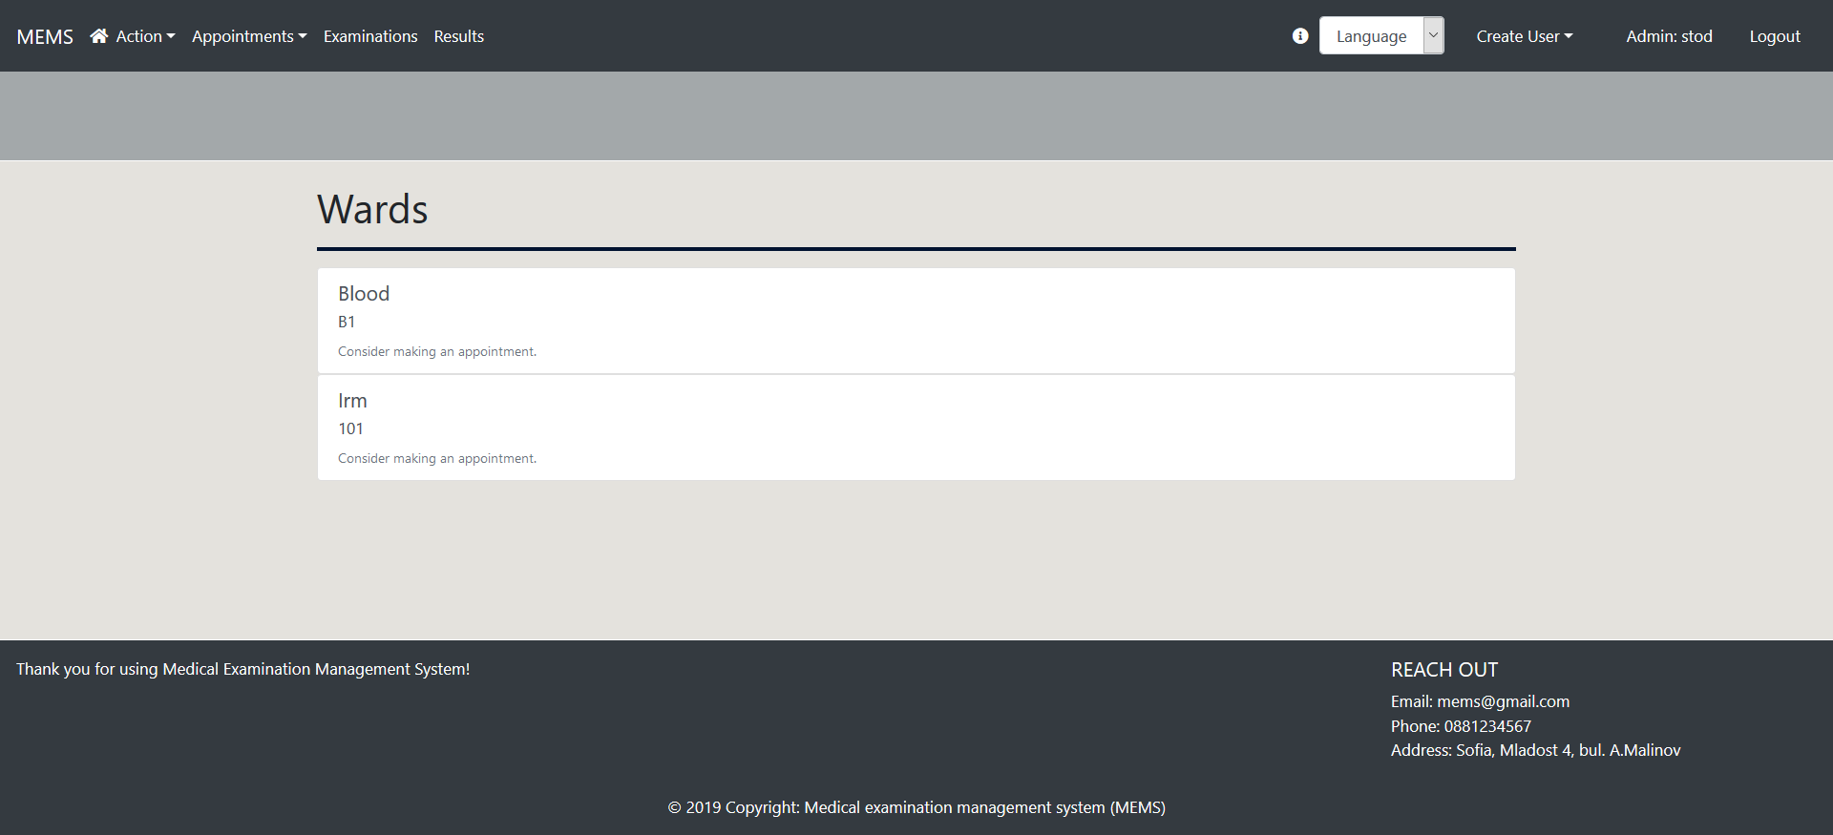
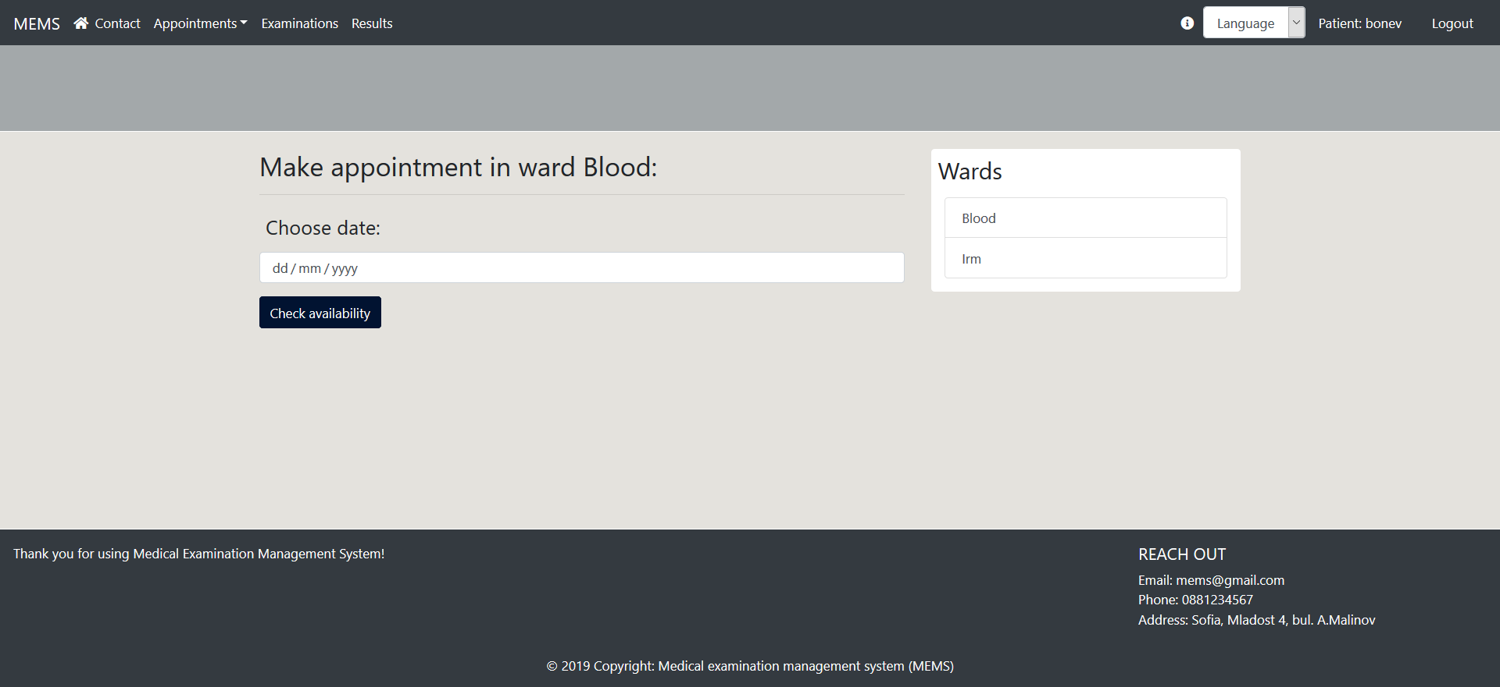
Записване на час за изследване

Slide 6
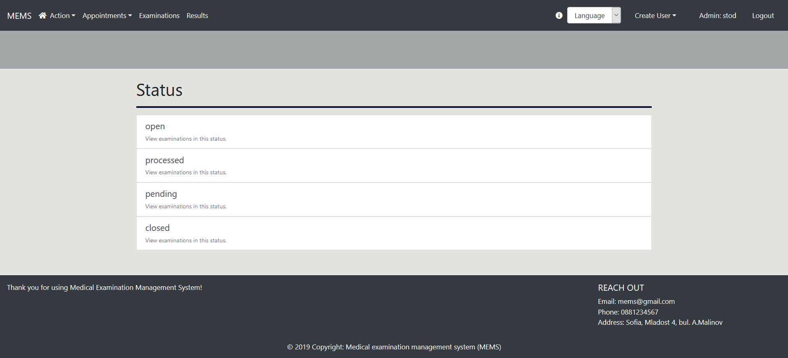
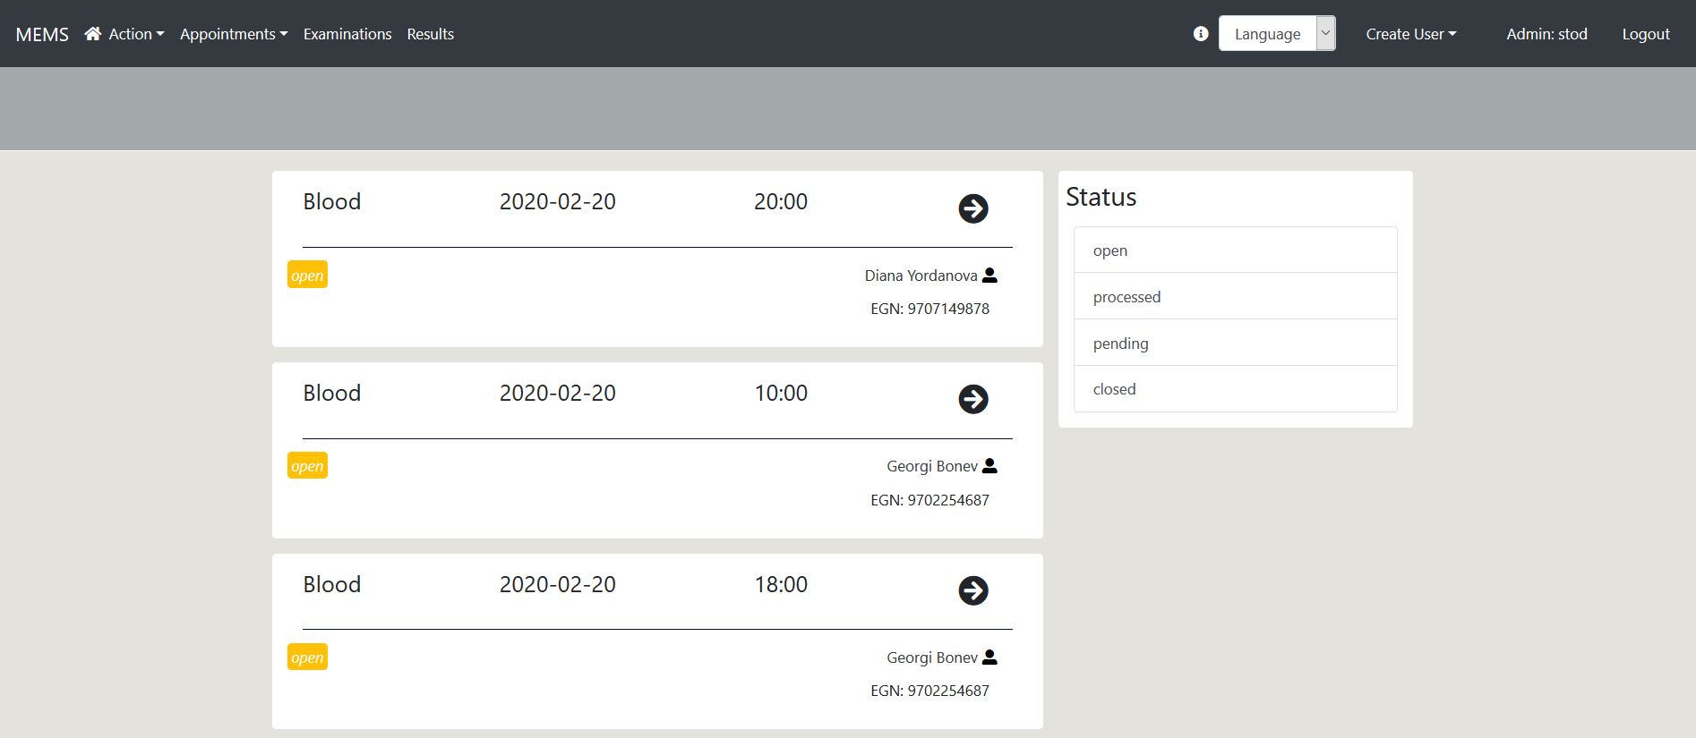
Статуси на изследванията

Slide 7
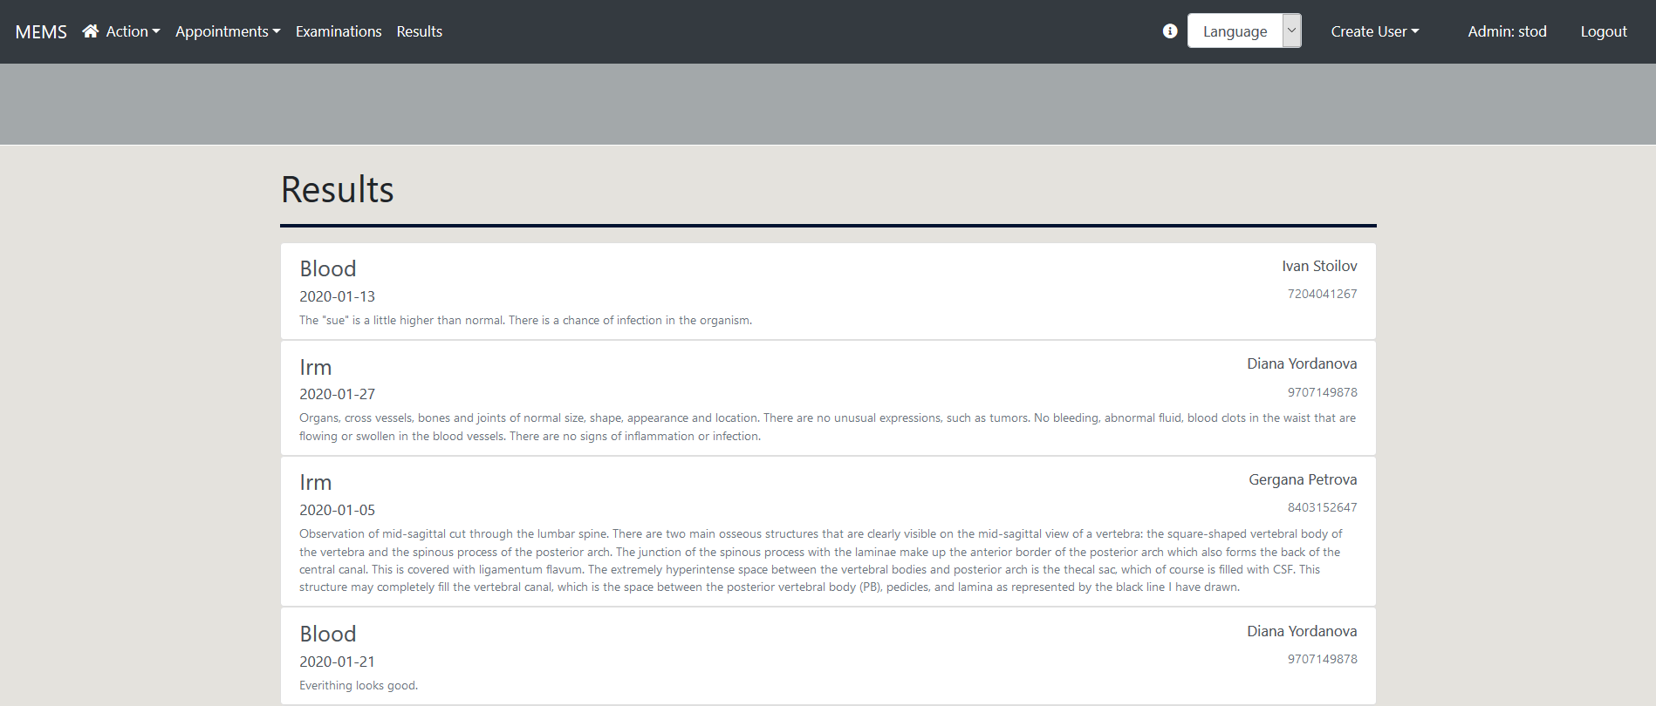
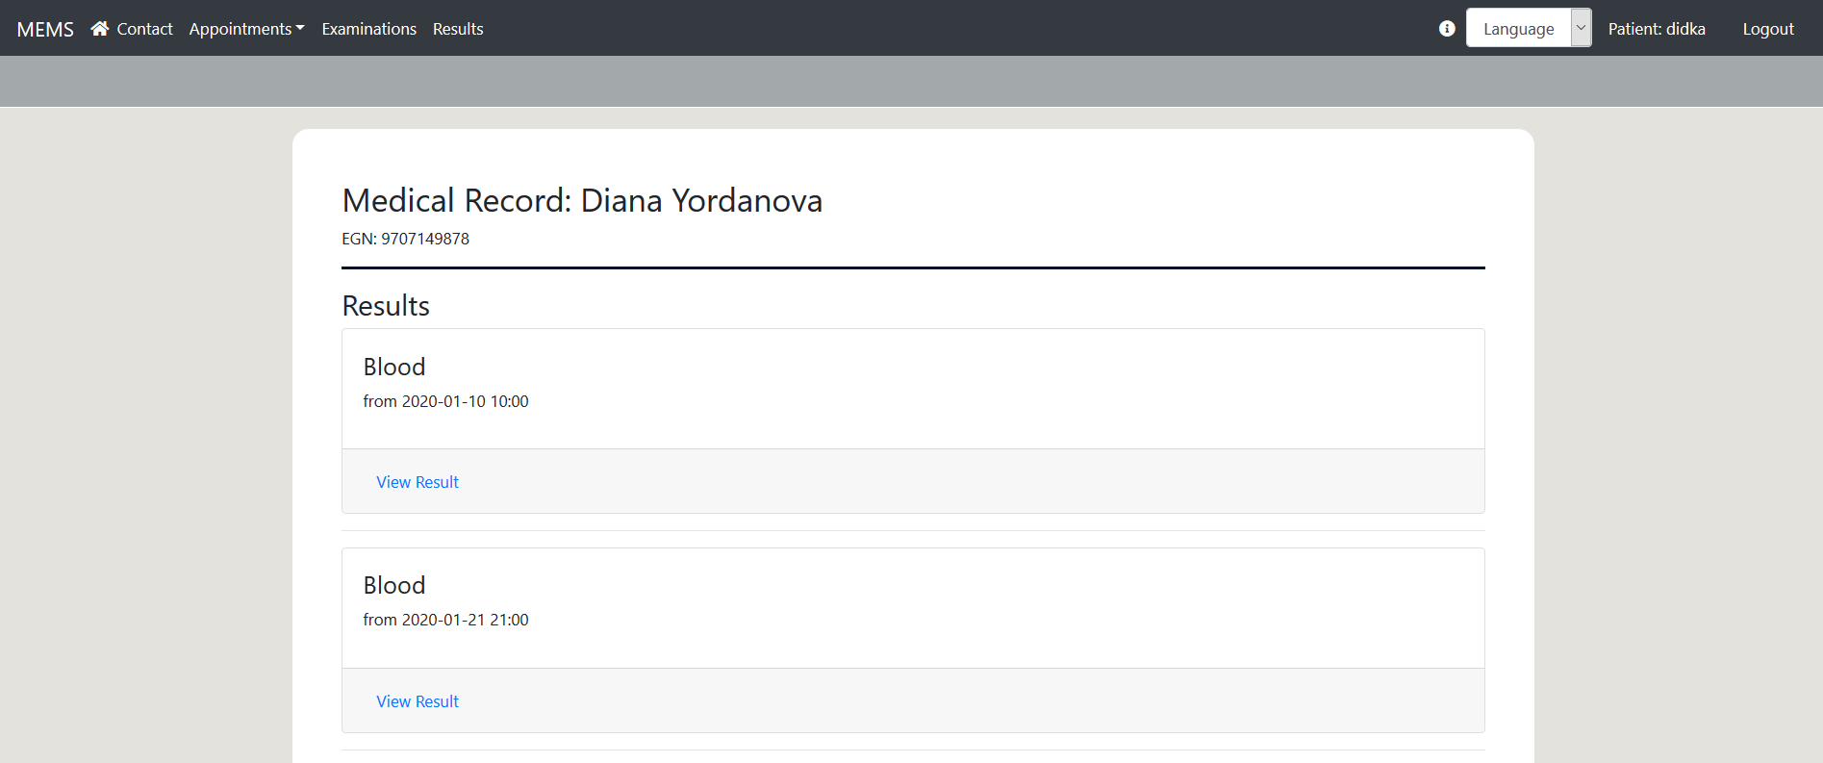
Проверка на резултати

Slide 8
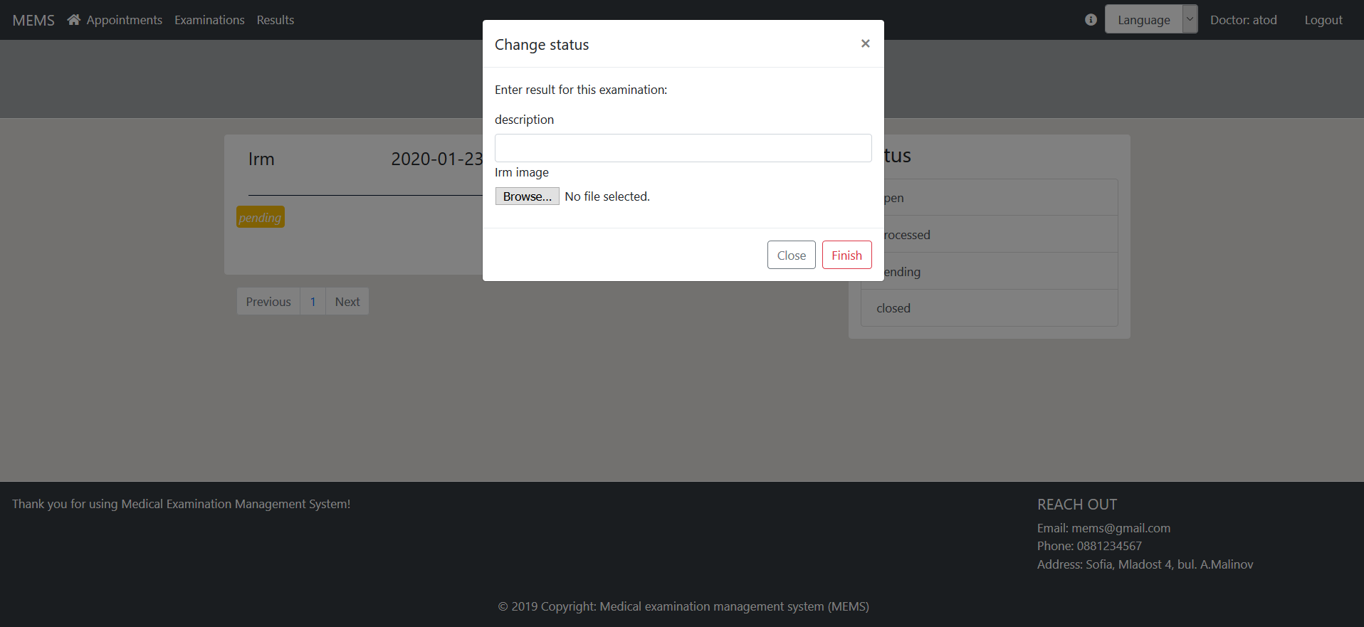
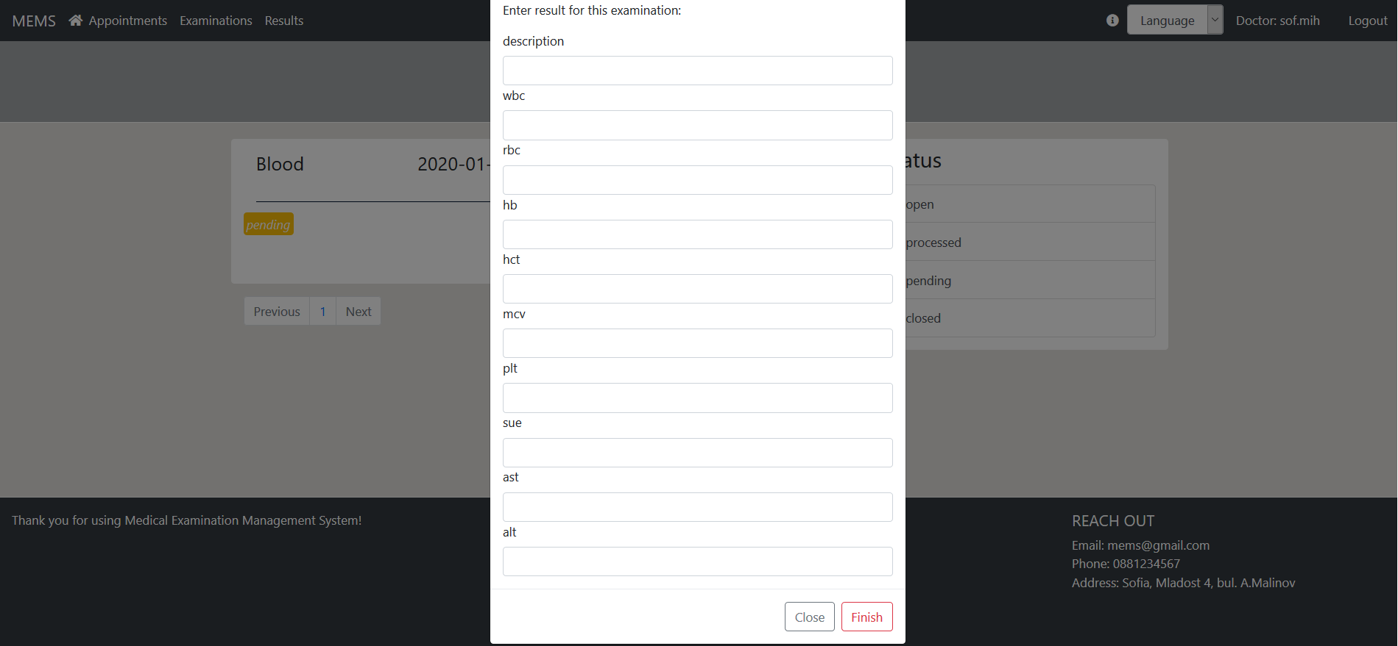
Въвеждане на резултати

Slide 9
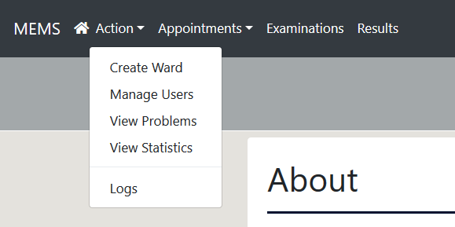



Други функционалности
Създаване на клинично отделение
Управление на потребителите
Преглед на статистика

Slide 10
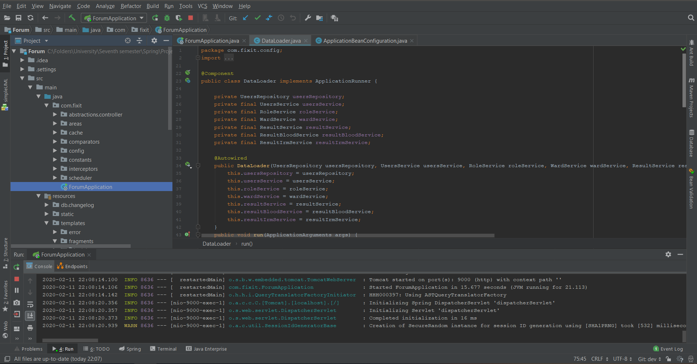


Технологии и библиотеки
Spring 5 Application Development Framework
Spring Boot
SpringMVC
Thymeleaf templates
Bootstrap
Liquibase
MySQL

Slide 11
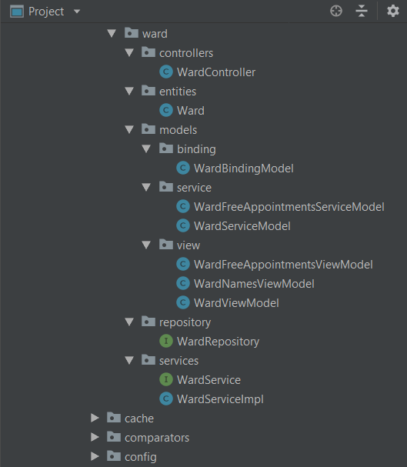
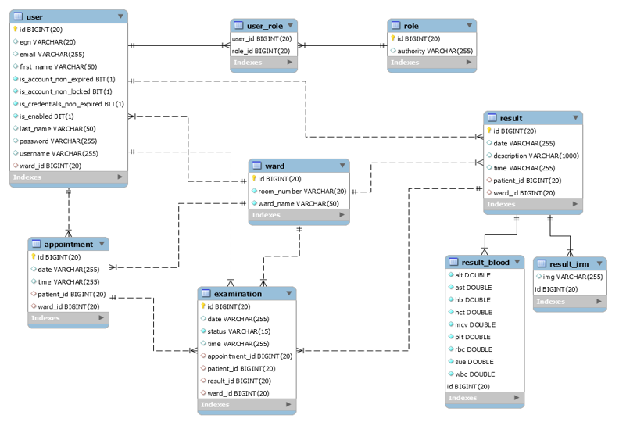


Структура на проекта (layers)
Entity
Repository
Models
Service
Controller

Slide 12

Въпроси

Slide 13
Благодарим за вниманието
Павлина Колена
София михалева
Антония тодорова

